Slide 1
Ruang Vektor berdimensi - n
Untuk n= 1, 2 atau 3 : suatu vektor dapat digambarkan, namun vektor tidak mungkin dapat digambarkan bila berada di ruang-n > 3 karena keterbatasan dari ruang.
Dengan adanya definisi vektor yang diperluas, maka suatu matrik dan fungsi dapat diklasifikasikan sebagai vektor

Slide 2
Ruang Vektor riel
Suatu objek di dalam ruang vektor V disebut : vektor
V dikatakan sebagai ruang vektor bila memenuhi 10 aksioma berikut :
Jika u dan v di dalam V, maka u + v juga harus di dalam V
u + v = v + u
u + (v + w) = (u + v) + w
Di dalam ruang vektor V ada objek 0, yang disebut sebagai vektor 0 sedemikian sehingga 0 + u = u + 0 = u, untuk semua u di dalam vektor V
Untuk setiap u di dalam V, ada objek yang disebut sebagai –u di dalam V, yang disebut sebagai negatip u, sehingga u + (-u) = (-u) + u = 0

Slide 3
Jika k adalah sebarang skalar dan u adalah objek di dalam ruang vektor V, maka ku juga ada di dalam ruang vektor V
k(u+v) = ku + kv
(k + m)u = ku + mu
k(mu) = (km)u
1.u = u

Slide 4
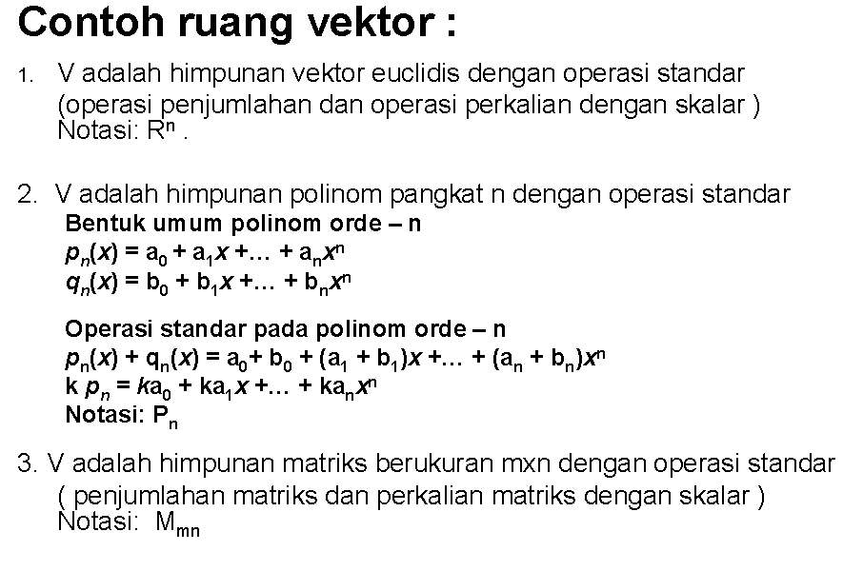

Slide 5
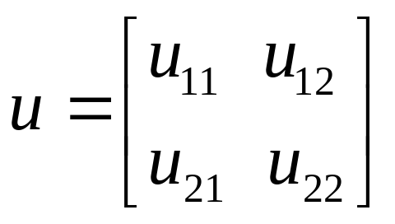
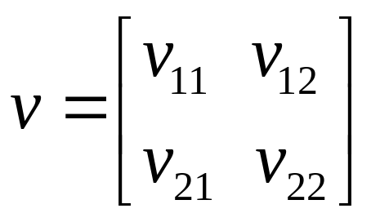
Contoh soal :
1. Tunjukkan bahwa kumpulan matrik 2 x 2 dengan komponen riel adalah sebuah ruang vektor jika berlaku penjumlahan dan perkalian skalar.
Jawab :
Dalam kasus ini mungkin akan lebih mudah bila dibuktikan dengan aksioma yang urutannya sebagai berikut : 1, 6, 2, 3, 7, 8, 9, 4, 5 dan 10
Misalkan :
dan

Slide 6
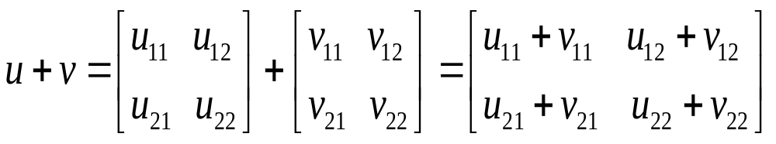
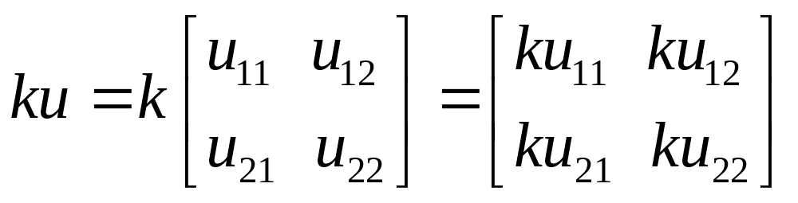
Untuk membuktikan bahwa matrik memenuhi aksioma 1, maka u + v di dalam ruang V atau merupakan matrik 2 x 2
Demikian juga dengan aksioma 6, untuk semua bilangan riel k :
ku juga merupakan matrik 2 x 2, maka ku di dalam V

Slide 7
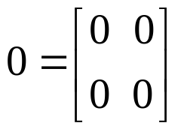
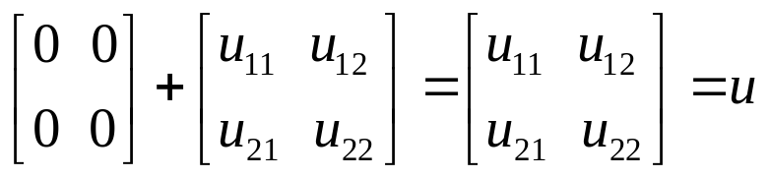
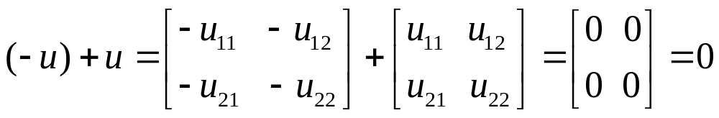
Aksioma 2, 3 merupakan konsekuesi dari aksioma 1, sedangkan aksioma 7, 8 dan 9 terpenuhi karena aksioma 6.
Untuk membuktikan aksioma 4, harus dapat ditemukan objek 0 di dalam ruang V, yakni :
sehingga : u+0=0+u =
Sedangkan untuk aksioma 5, harus dapat ditemukan
–u untuk setiap u yang ada di dalam ruang vektor V sehingga –u + u = 0

Slide 8
2. Misal V = R² dan operasi penjumlahan serta perkalian dari u = (u₁,u₂) dan v = (v₁,v₂) adalah sebagai berikut:
u + v = (u₁+v₁, u₂+v₂) dan bila k adalah elemen bilangan riel, maka ku =(ku₁,0)
Tentukan apakah V adalah ruang vektor ?
Jawab :
Operasi penjumlahan dalam ruang ini adalah standar penjumlahan sehingga pasti memenuhi aksioma yang mengandung penjumlahan yaitu aksioma 1 s/d 5.
Sedangkan untuk perkalian, operasi ini tidak standar sehingga tidak memenuhi aksioma yang mengandung perkalian terutama aksioma 10 : 1.u= 1.(u₁,u₂) = (u₁,0)≠u
Jika ada satu saja dari 10 aksioma ada yang tidak dipenuhi, maka V adalah bukan ruang vektor

Slide 9
Sub-Ruang vektor
Sub ruang vektor adalah sebenarnya ruang vekctor juga, namun dengan syarat-syarat khusus
Jika W adalah sekumpulan dari satu vektor atau lebih dari ruang vektor V, maka W disebut sebagai sub ruang V, jika dan hanya jika kedua kondisi di bawah ini berlaku :
Jika u dan v adalah vektor di W maka u+v juga ada di W
Jika k adalah sembarang skalar dan u adalah sembarang vektor di W, maka ku juga ada di W

Slide 10
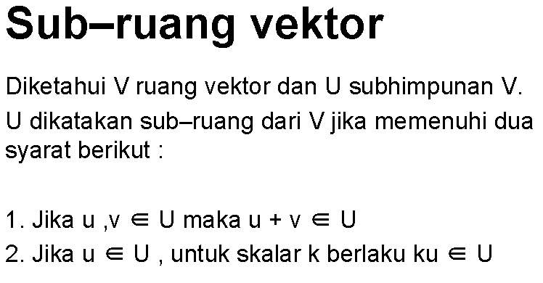


Slide 11
Contoh soal:
Tentukan apakah W yang merupakan kumpulan titik titik (x,y) di ruang R² dengan x ≥ 0 dan y ≥ 0 adalah sub ruang vektor R²
Jawab :
Kondisi 1 memang terpenuhi
Namun kondisi 2 terpenuhi terpenuhi
Jika u=(1,2) berada di dalam ruang vektor V dan
k = -1, maka ku=(-1,-2) tidak berada di dalam ruang vektor V
Oleh sebab itu W bukan merupakan sub ruang dari V

Slide 12
Contoh sub ruang dari R² adalah :
1 {0}
2. Garis yang melalui titik (0,0)
3. R² itu sendiri
Contoh sub ruang dari R³ adalah :
1 {0}
2. Garis yang melalui titik (0,0,0)
3. Bidang yang melalui titik (0,0,0)
4. R³ itu sendiri

Slide 13
Kombinasi Linier dan Span
Sebuah vektor w dikatakan merupakan suatu kombinasi linier dari vektor-vektor v₁, v₂ ……v_{n} jika vektor w dapat dituliskan sebagai :
w = a₁v₁ + a₂v₂ + ……..+ a_{n}v_{n}
dengan a₁, a₂ ……a_{n} adalah sembarang skalar yang memenuhi persamaan.
Jika dalam sistem persamaan linier homogen (Ax=0) dengan p persamaan dan n variabel, maka kumpulan dari solusinya adalah sub ruang vektor R^{n}

Slide 14
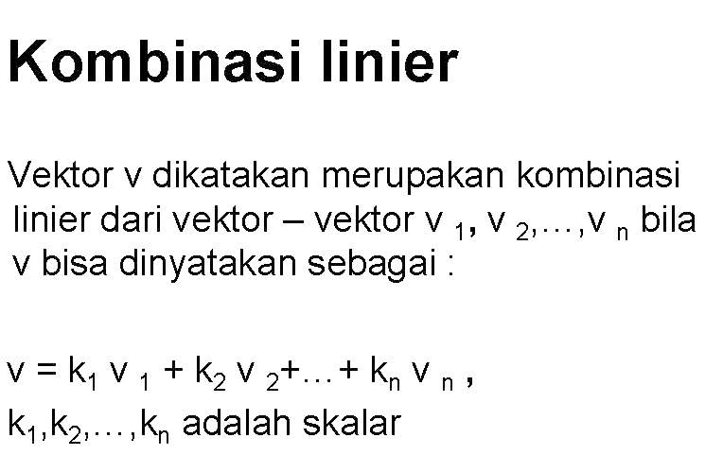

Slide 15
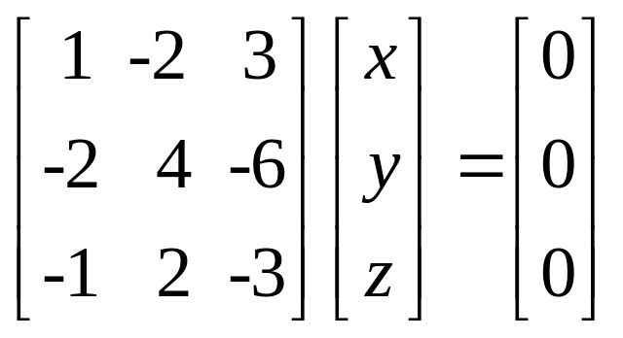
Contoh soal:
Jika terdapat sistem persamaan linier berikut :
Tunjukkan bahwa solusi dari system persamaan adalah sub ruang vektor R³
Jawab :
Dapat dibuktikan bahwa solusi dari persamaan adalah : x-2y+3z =0. Hasil ini menunjukkan suatu bidang yang melalui titik (0,0,0) yang merupakan sub ruang R³

Slide 16
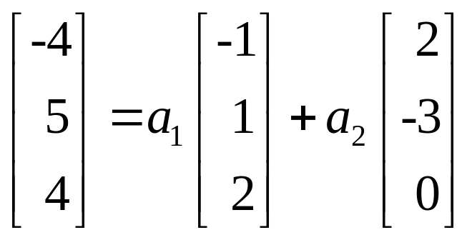
Jika terdapat vektor u=(-1,1,2) dan v=(2,-3,0) di ruang R³, tentukan apakah vektor-vektor berikut ini adalah kombinasi linier dari u dan v : a) (-4,5,4) dan (1,-2,0)
Jawab :
Untuk mengetahui suatu vektor adalah kombinasi linier dari vektor yang lainnya, dibuat penulisan persamaan vektor sebagai berikut : w = a₁u + a₂v
-4 = -a₁ + 2a₂; 5 = a₁- 3a₂; 4 = 2a₁
Jadi : a₁ = 2 dan a₂= -1

Slide 17
Jika S={v₁,v₂,……,v_{r}) adalah himpunan vektor di dalam ruang vektor V, maka sub ruang W dari V yang memuat semua kombinasi linier dari vektor-vektor yang ada di S disebut sebagai spaced spanned dari v₁,v₂,……,v_{r} dan dapat dikatakan bahwa v₁,v₂,……,v_{r} adalah span W. Biasanya diatulis dengan notasi : W=span (S) atau W = span { v₁,v₂,……,v_{r}}
Contoh soal :
Tentukan apakah v₁=(-2,1,2), v₂=(0,1,3), v₃=(-1,0,1) span dari ruang vektor R³

Slide 18
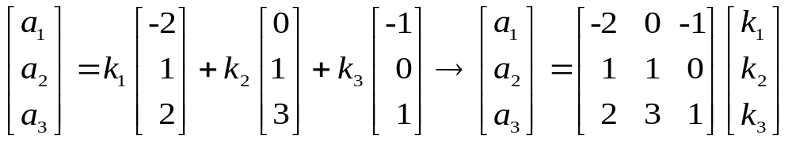
Jawab :
Untuk menentukan span di ruang vektor R³, maka dicari kemungkinan setiap vektor di ruang R³ adalah kombina-si linier dari v₁, v₂ dan v₃. Misalkan vektor a=(a₁,a₂,a₃) di ruang vektor R³, maka a dapat ditulis sebagai kombinasi linier dari v₁,v₂,dan v₃
Agar supaya ada nilai k₁,k₂ dan k₃, maka matrik 3 x 3 tersebut harus mempunyai invers atau determinan tidak boleh sama dengan nol. Karena determinan matrik tersebut adalah -3, maka k₁,k₂ dan k₃ didapatkan. Jadi disimpulkan bahwa v₁,v₂ dan v₃ merupakan span dari ruang vektor R³

Slide 19
Bebas linier dan bergantung linier
Jika terdapat sekumpulan vektor H={v₁, v₂, ….. v_{n}}, maka persamaan linier homogen yang mengandung vektor-vektor tersebut yakni a₁v₁+a₂v₂+ …..+a_{n}v_{n}=0 mempunyai jawaban minimal satu yaitu ketika setiap koefisiennya (a₁,a₂,….. a_{n}) sama dengan nol (0) sehingga H disebut sebagai kumpulan bebas linier (linearly independent).
Jika ditemukan jawaban yang lain, maka H disebut sebagai kumpulan bergantung linier (linearly dependent).

Slide 20
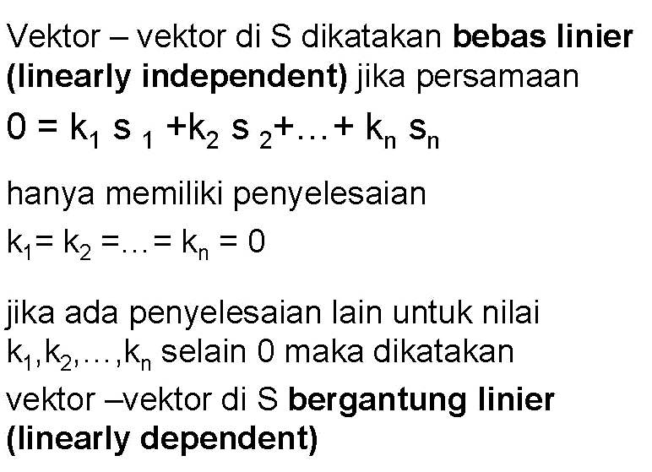

Slide 21
Contoh soal:
1. Apakah vektor-vektor berikut v₁=(1,0,1), v₂=(2,-1,3) dan v₃=(-3,1,-4) saling bebas atau bergantung linier?
Jawab :
Untuk mengecek kebergantungan linier, langkah yang dilakukan adalah dengan menuliskan persamaan homogen yang mengandung vektor-vektor tersebut yakni : a₁v₁ + a₂v₂ + a₃v₃ = 0
a₁(1,0,1) + a₂(2,-1,3) +a₃(-3,1,-4) = 0
Diperoleh persamaan : a₁+ 2a₂ – 3a₃=0; -a₂ + a₃ = 0 dan a₁+ 3 a₂ – 4 a₃ = 0, didapatkan : a₁ = a₂ = a₃ = 1
Jadi vektor v₁, v₂ dan v₃ adalah bergantung linier.

Slide 22
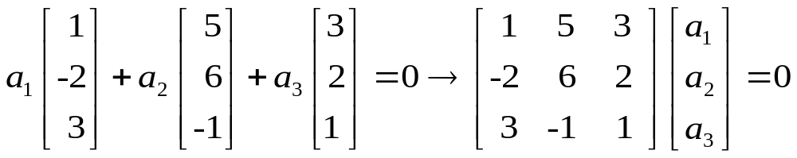
2. Apakah polinomial-polinomial berikut ini bebas linier ?
p₁ = 1 – 2x + 3 x²
p₂ = 5 + 6x – x²
p₃ = 3 + 2x + x²
Jawab :
Untuk menguji polynomial bebas atau bergantung linier, langkah yang dilakukan adalah dengan menuliskan persamaan homogen sebagai berikut :
a₁p₁ + a₂p₂ + a₃p₃ = 0

Slide 23
Agar supaya a₁, a₂ dan a₃ memiliki nilai, maka determinan dari matrik 3 x 3 harus nol (0).
Hasil perhitungan determinan matrik 3 x 3 adalah 0, jadi nilai a₁, a₂ dan a₃ ada.
Dengan demikian polinomial-polinomial tersebut adalah bergantung linier.

Slide 24
Beberapa catatan :
Sebuah kumpulan vektor yang ada di dalam S, maka
Saling bergantung linier jika dan hanya jika paling sedikit ada 1 vektor di dalam S yang dapat dinyatakan sebagai kombinasi linier dari vektor yang lain yang juga di dalam S
Saling bebas linier jika dan hanya jika tidak ada vektor di dalam S yang dapat dinyatakan sebagai kombinasi linier dari vektor lainnya di dalam S.
Sekumpulan vektor berjumlah berhingga yang memuat vektor nol (0) adalah saling bergantung linier.
Jika S ={v₁, v₂, v₃, …. v_{n}} adalah sekumpulan vektor di ruang R^{m}. Apabila n>m, maka himpunan S adalah saling bergantung linier.

Slide 25
Basis dan dimensi
Basis : suatu ukuran tertentu yang menyatakan komponen dari sebuah vector.
Dimensi biasanya dihubungkan dengan ruang, misalnya garis adalah ruang dengan dimensi 1, bidang adalah uang dengan dimensi 2 dan seterusnya.
Definisi basis secara umum adalah sebagai berikut :
Jika V adalah ruang vektor dan S = {v₁, v₂, v₃, ….., v_{n}} adalah kumpulan vektor di dalam V, maka S disebut sebagai basis dari ruang vektor V jika 2 syarat berikut ini dipenuhi : 1. S saling bebas linier
S span dari V

Slide 26
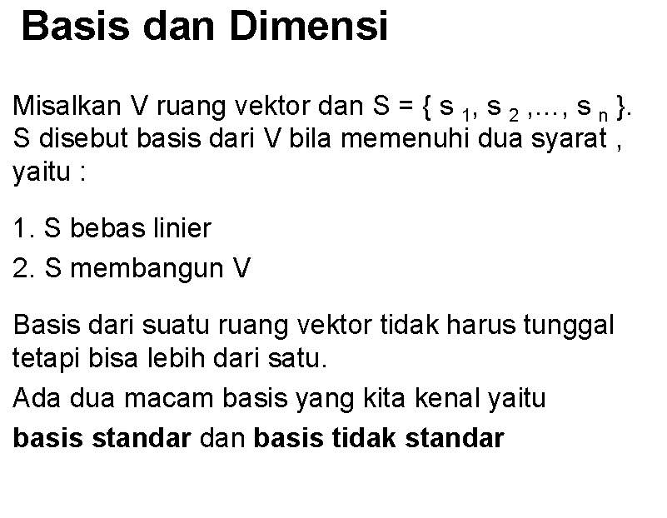

Slide 27
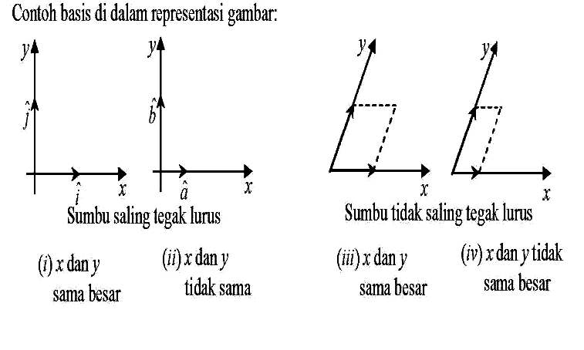
Perlu diingat : representasi basis itu unik.
Jika mempunyai vektor basis v₁, v₂, v₃, ….., v_{n}, maka sembarang vektor yang memiliki basis tersebut :
V = a₁v₁ + a₂v₂ + ……+ a_{n}v_{n} , mempunyai nilai a₁, a₂, a₃, ….., a_{n} yang unik (hanya memiliki satu kemungkinan)

Slide 28
Contoh :
Vektor V(3,4) di dalam koordinat kartesian ditulis sebagai V = 3 i + 4 j, tidak mungkin V dipresentasikan sebagai yang lainnya.
Kesimpulan : standar basis dalam ruang 2 dan 3 adalah sebagai berikut :
Ruang 2 : i(1,0) j(0,1)
Ruang 3 : i(1,0,0) j(0,1,0) k(0,0,1)

Slide 29
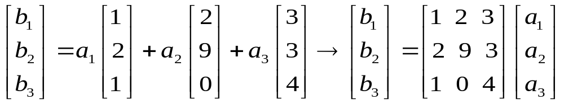
Contoh soal:
1. Jika V₁=(1,2,1), V₂=(2,9,0) dan V₃=(3,3,,4).
Apakah S={V₁, V₂, V₃} adalah basis di R³?
Jawab :
Syarat sebagai basis adalah span dan bebas linier, maka langkah yang harus dilakukan adalah menguji kedua syarat tersebut.
Jika span, maka harus ada vektor lain yang merupakan kombinasi linier V₁, V₂ dan V₃
Supaya ada solusi, maka matrik 3 x 3 memiliki invers.

Slide 30
Dari hasil perhitung diperoleh nilai determinan = 1, yang menandakan bahwa matrik memiliki invers. Dengan demikian setiap nilai b₁, b₂ dan b₃ akan menghasilkan nilai a₁, a₂ dan a₃.
Dapat dikatakan bahwa S adalah span dari R³.
Jika nilai b₁= b₂ = b₃ = 0, maka a₁= a₂ = a₃= 0 sehingga ketiga vector saling bebas linier.
Kesimpulannya : S={V₁, V₂, V₃} adalah himpunan dari vektor basis di R³

Slide 31
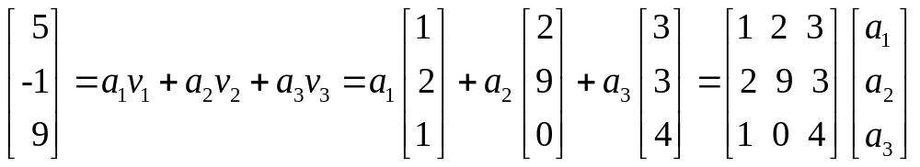
2. Jika terdapat vektor A=(5, -1, 9) ingin direpresentasikan dalam basis S pada soal 1, bagaimana penulisannya ?
Jawab :
Penulisan dalam basis S adalah A = (a₁, a₂, a₃)_{s} yang mempunyai arti :
Diperoleh hasil a₁=1, a₂ = -1 dan a₃ = 2
Jadi A bila ditulis dalam basis S adalah (A)_{s} = (1, -1, 2)

Slide 32
Ruang vektor V yang bukan nol (0) disebut dimensi terbatas (finite dimensional), yaitu mengandung kumpulan vektor yang membentuk baris {v₁, v₂, v₃, ……, v_{n}}
Jika tidak ada kumpulan vektor yang membentuk basis, maka V disebut sebagai dimensi tak terbatas (infinite dimensional)
Catatan : ruang vektor nol disebut finite dimensional
Dimensi dari ruang vektor V yang berdimensi terbatas didefinisikan sebagai jumlah vektor yang membentuk basis di dalam ruang vektor V.
Ruang vektor nol mempunyai dimensi nol.

Slide 33
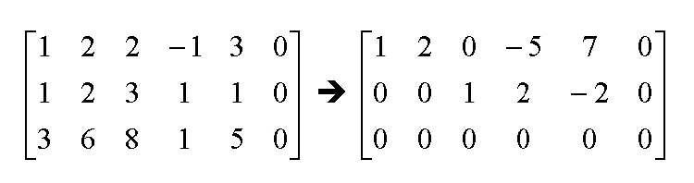
Contoh soal:
Tentukan basis dan dimensi serta solusi dari system persamaan linier homogen berikut ini :
x₁ + 2x₂ + 2x₃ – x₄ + 3x₅ = 0
x₁ + 2x₂ + 3x₃ + x₄ + x₅ = 0
3x₁ + 6x₂ + 8x₃ + x₄ + 5x₅ = 0
Jawab :
Harus dicari solusi SPL dengan menggunakan eliminasi Gauss-Jordan :

Slide 34
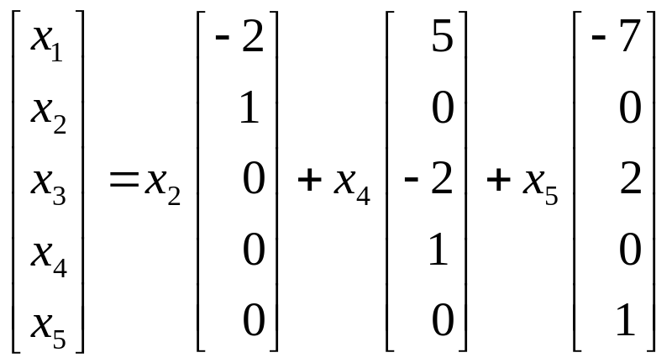
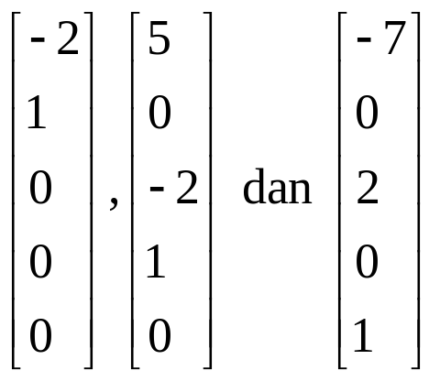
x₃ + 2x₄ – 2x₅ = 0
x₁ + 2x₂ – 5x₄ + 7x₅ = 0
Solusinya :
Maka yang menjadi basisnya adalah :
Sedangkan dimensinya adalah 3 (karena basisnya ada 3)
x₃ = –2x₄ + 2x₅
x₁ = – 2x₂ + 5x₄ – 7x₅

Slide 35
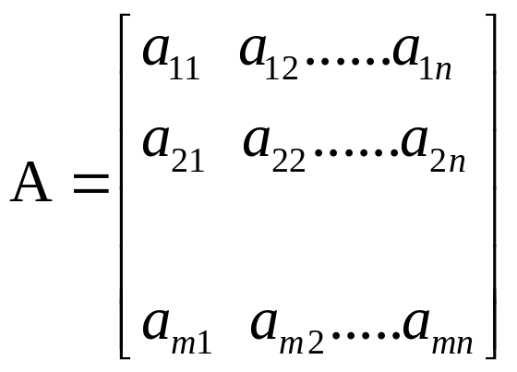
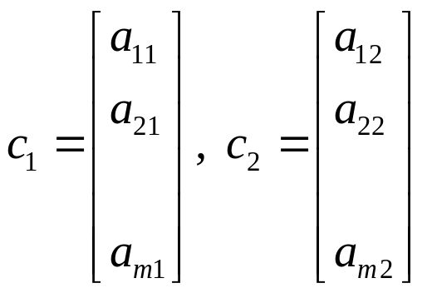
Row space, Column space dan Null space
Jika A adalah suatu matrik dengan ordo mxn :
Maka vektor baris adalah r₁=[a₁₁ a₁₂ …….. a_{1n}],
r₂=[a₂₁ a₂₂ …….. a_{2n}] dan seterusnya.
Vektor kolom adalah dan seterusnya

Slide 36
Vektor-vektor baris r₁, r₂, ….., r_{m} disebut : row space dari A
Vektor-vektor kolom c₁, c₂, ….., c_{n} disebut : column space dari A
Ruang solusi SPL homogen Ax = 0 yang merupakan sub ruang R^{n} disebut : null space
Sistem linier Ax = b disebut konsisten jika dan hanya jika b adalah column space dari A
Jika x₀ adalah salah satu solusi dari sistem persamaan linier Ax = b dan kumpulan solusi dari Ax=0 yaitu
v₁, v₂, ……., v_{n} merupakan basis untuk null space dari A, maka setiap solusi dari Ax = b dapat ditulis sebagai berikut : x = x₀ + a₁v₁ + a₂v₂ + …. + a_{n}v_{n}

Slide 37
Solusi dari Ax = b adalah x₀ yang disebut sebagai solusi khusus (particular solution)
dan x₀ + a₁v₁ + a₂v₂ + …. + a_{n}v_{n} disebut solusi umum (general solution).
Solusi umum dari Ax = 0 adalah
a₁v₁ + a₂v₂ + …. + a_{n}v_{n}, dengan demikian dapat disimpulkan bahwa solusi lengkap dari Ax = b adalah solusi khusus ditambah solusi umum dari Ax=0

Slide 38
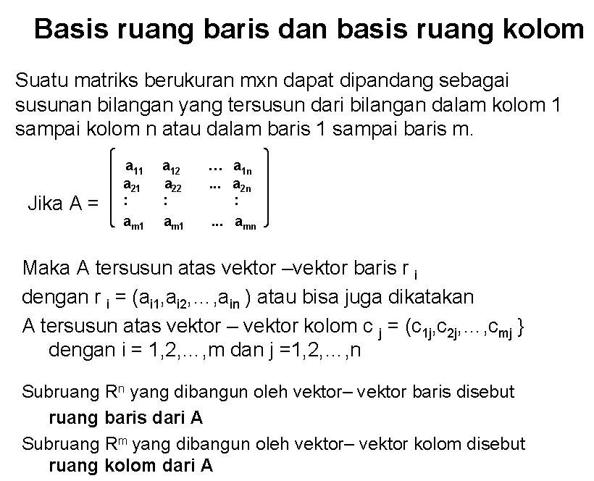

Slide 39
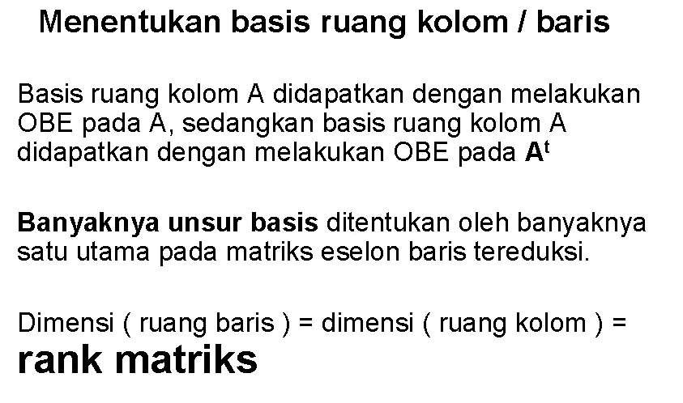

Slide 40
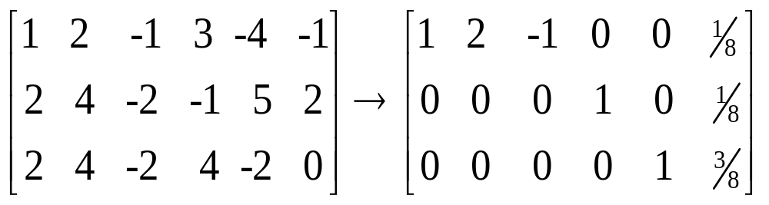
Contoh soal :
1. Carilah solusi dari system persamaan linier berikut ini :
x₁ + 2x₂ – x₃ + 3x₄ – 4x₅ = – 1
2x₁ + 4x₂ – 2x₃ – x₄ + 5x₅ = 2
2x₁ + 4x₂ – 2x₃ + 4x₄ – 2x₅ = 0
Jawab :
Dengan menggunakan eliminasi Gauss-Jordan diperoleh :
x₄ = 1/8
x₅ = 3/8
x₁ = -2x₂ + x₃ + 1/8

Slide 41
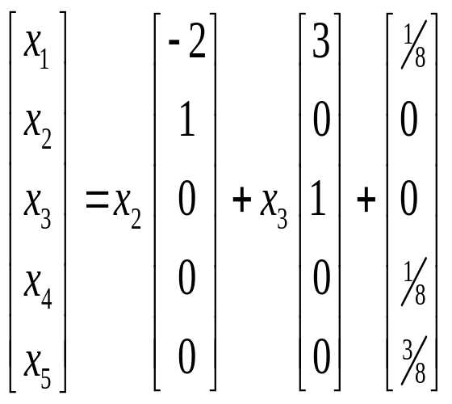
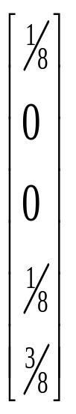
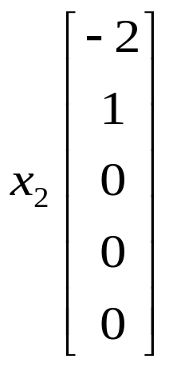
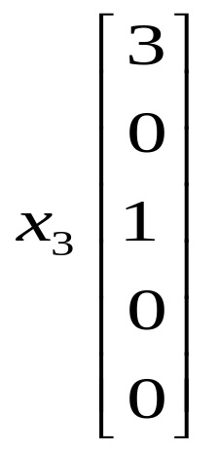
Maka :
Solusi khususnya adalah :
Solusi umumnya adalah :
dan
Bagaimana cara mencari basis dari null space ?
Ruang solusi dari SPL homogen Ax=0 adalah null space.
Jadi untuk mencari basis dari null space adalah dengan mengang-gap ada SPL homogen

Slide 42
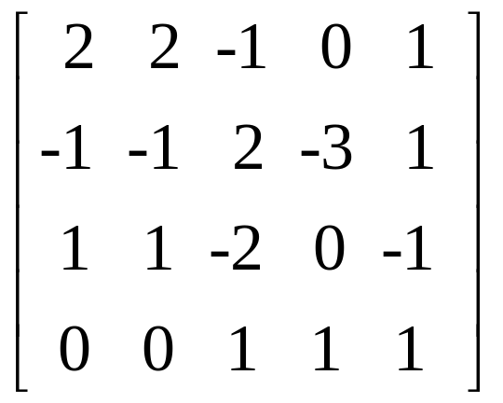
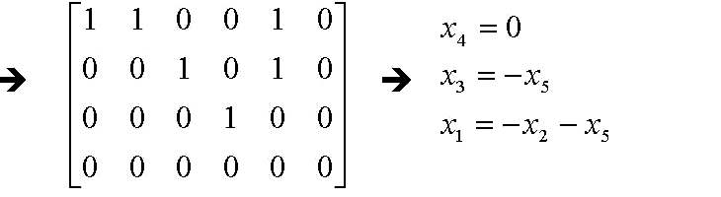
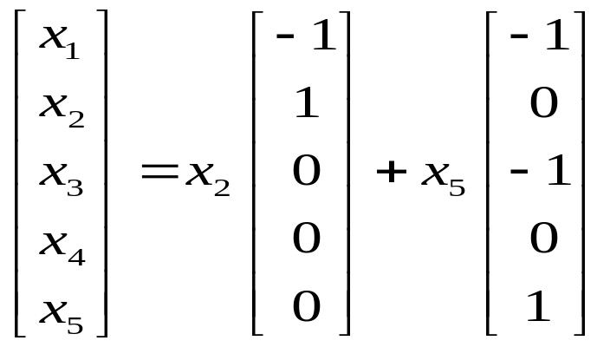
2. Tentukan basis dari null space A =
Jawab :
Null space dari A adalah solusi dari SPL homogen dari :
2x₁ + 2x₂ – x₃ + x₅ = 0
– x₁ – x₂ + 2x₃ – 3x₄+ x₅ = 0
x₁ + x₂ – 2x₃ – x₅ = 0
x₃ + x₄+ x₅ = 0

Slide 43
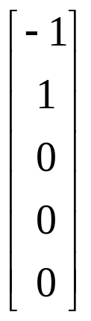
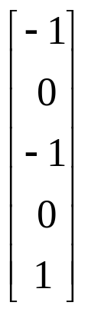
Jadi basis dari null space adalah :
Jika suatu matrik di dalam bentuk row-reduced echelon, maka vektor baris (row vector) dengan 1 (satu) sebagai leading entry menjadi basis dari row-space dari matrik tersebut dan vektor kolom (column vector) dengan 1 (satu) sebagai leading entry menjadi basis dari column space dari matrik tersebut
dan

Slide 44
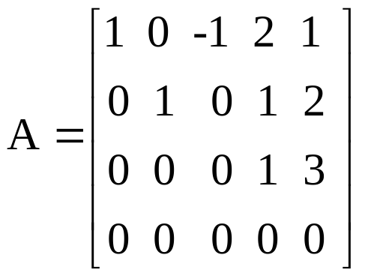
3. Tentukan basis dari row space dan column space dari matrik berikut ini :
Jawab :
Basis dari row space adalah : r₁ = [1 0 -1 2 1]
r₂ = [0 1 0 1 2]
r₃ = [0 0 0 1 3]

Slide 45
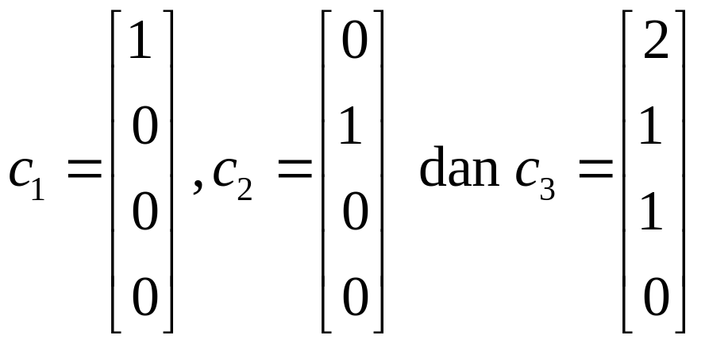
Basis dari column space adalah :
Jika dua matrik A dan B saling row-equivalent, maka :
Kumpulan vector kolom A saling bebas linier jika dan hanya jika kolom vektro B yang berkorespondensi letaknya juga saling bebas linier.
Kumpulan vector kolom A membentuk basis dari column space (ruang kolom) A jika dan hanya jika vector B yang letaknya sama dengan A juga membentuk basis untuk ruang kolom B

Slide 46
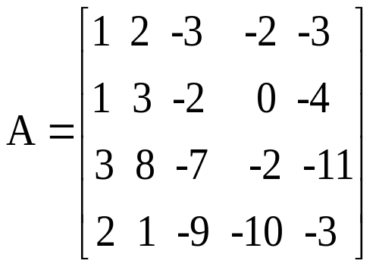
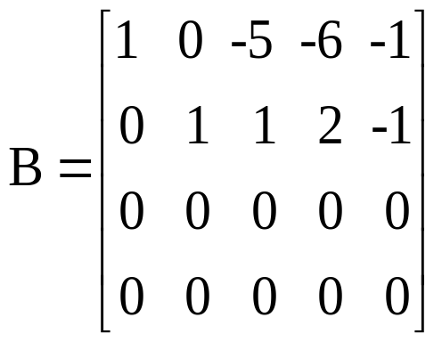
3. Tentukan basis dari row space dan column space dari matrik berikut :
Jawab :
Karena OBE tidak mengubah row-space dari suatu matrik, maka matrik A dapat diubah ke dalam bentuk row-reduced echelon menjadi :

Slide 47




Sehingga basis dan row space dari matrik A adalah :
r₁ = [1 0 -5 -6 -1]
r₂ = [0 1 1 2 -1]
Untuk mencari column space agak sedikit berbeda karena A dan B mungkin tidak memiliki column space yang sama, sehingga tidak dapat mengambil basis dari B untuk menjadi basis dari A. Dari pernyataan 2 dikatakan bahwa untuk mencari basis dari column space A dapat dicari dari B.
Basis column space dari B adalah :
Sehingga basis dari column space dari A adalah :
dan
dan

Slide 48
Rank dan Nullity
Pada suatu matrik A dan A^{T}, terdapat 6 ruang vektor yaitu
Row space A Row space A^{T}
Column space A Column space A^{T}
Null space A Null space A^{T}
Namun row space A^{T} = column space A, begitu juga dengan column space A^{T} = row space A.
Oleh sebab itu tinggal 4 ruang vektor yang perlu diperhatikan yaitu row space A, column space A, null space A dan null space A^{T}.
Ini semua disebut sebagai fundamental matrix space dari A.
Bagaimana hubungan antara dimensi dari ke empat ruang vector tersebut ?

Slide 49
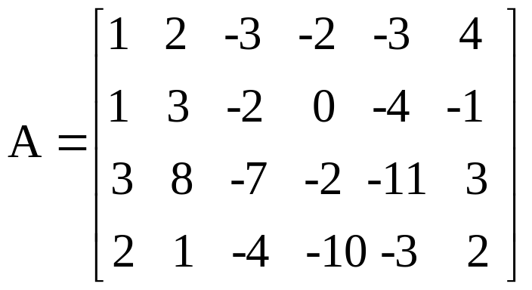
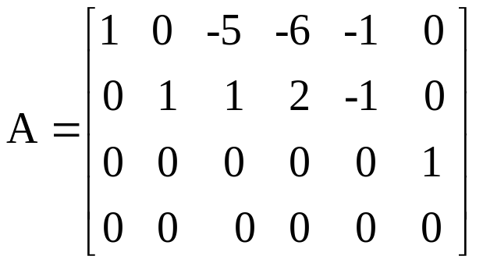
Dapat disimpulkan bahwa dimensi dari row space dan column space suatu matrik adalah sama. Dimensi dari row space dan column space suatu matrik disbut dengan istilah “rank”, sedangkan dimensi dari null space disebut dengan istilah “nullity”
Contoh soal :
Tentukan rank dan nullity dari :
Jawab : Ubah matrik A ke dalam bentuk reduce-row echelon form menjadi :

Slide 50
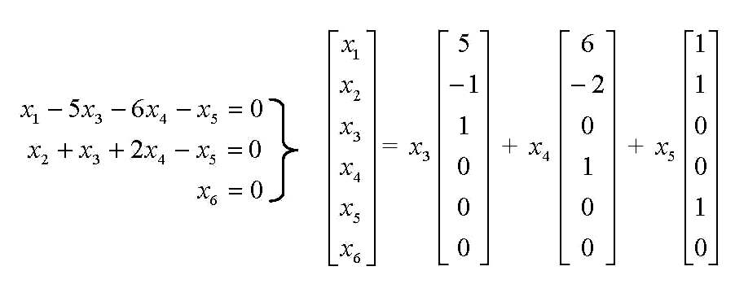
Terdapat 3 yang mengandung leading entry ‘satu’ sehingga dimensi dari row space dan column space adalah 3. Jadi rank (A) = 3.
Untuk mencari nullity, harus dicari solusi Ax=0 lebih dulu sehingga dari bentuk reduce row-echelon A diperoleh :
Karena barisnya ada 3, maka nullity (A) = 3. Bukan suatu kebetulan bahwa rank (A)+ nullity (A) = n, dengan n adalah jumlah kolom dari A. Jadi, rank (A) + nullity (A) selalu sama dengan jumlah kolom dari matrik.

Slide 51
Beberapa hal yang berhubungan antara SPL dengan column space, row space dan lain-lain :
Jika Ax = b adalah SPL dengan p persamaan dan v variabel, maka pernyataan di bawah ini adalah sama :
Ax = b adalah konsisten
b ada di dalam column space dari A
matrik koefisien dari A dan matrik augmented mempunyai nilai rank yang sama.
Jika Ax = b adalah SPL dengan p persamaan dan v variabel, maka pernyataan di bawah ini adalah sama :
Ax = b adalah konsisten untuk setiap p x 1 matrik b
Vektor kolom dari A adalah span R^{P}
Rank (A) = P
Jika Ax = b adalah SPL dengan p persamaan dan v variabel, dan jika rank (A) = r, maka solusi umum dari SPL mempunyai parameter sebanyak v - r

Slide 52
4. Jika A adalah matrik m x n, maka pernyataan berikut adalah sama :
a. Ax = 0 hanya mempunyai solusi trivial
b. Vektor kolom dari A saling bebas linier
c. Ax = b mempunyai paling banyak 1 solusi untuk setiap m x 1 matrik b
5. Jika A adalah matrik n x n dan jika T_{A} : R^{n} R^{n} adalah matrik transformasi dengan cara mengalikan dengan A, maka pernyataan-pernyataan berikut adalah sama :
a. A mempunyai invers
b. Ax = 0 hanya mempunyai solusi yang trivial
c. Vektor kolom A saling bebas linier
d. Vector baris A saling bebas linier
e. Vektor kolom A adalah span di R^{p}
f. Vector baris A adalah span di R^{p}
g. Vektor kolom A menjadi baris di R^{n}
h. Vector baris A menjadi baris di R^{n}
i. Rank (A) = n
j. Nullity (A) = 0

Slide 53
Soal latihan :
Diketahui vektor-vektor a=(1,2), b=(-2,-3) dan c = (1,3).
Apakah c merupakan kombinasi linier dari a dan b ?
Diketahui U adalah himpunan vektor-vektor yang berbentuk (a,b,c) dengan a = b – c – 1 berada pada R dengan operasi standar R³.
Tunjukkan apakah U merupakan sub-ruang R³ atau bukan !

Slide 54
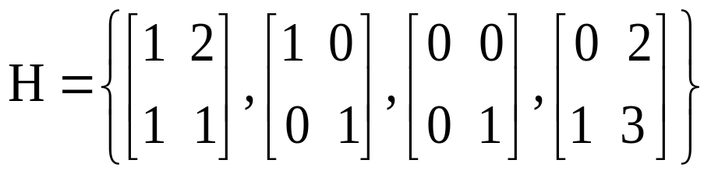
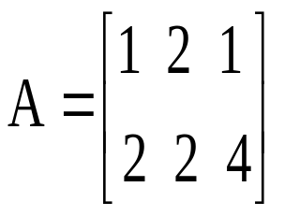
Apakah s(x) = - 6 x² merupakan kombinasi linier dari p(x) = 1 + 2x + x², q(x) = -x + 2x² dan r(x) = 1 –x²?
Tentukan apakah
merupakan basis M₂₂ ?
Diketahui SPL homogen Ax = 0 dengan tentukan nullity A dan rank A!

